Slide 1


RPC - Remote Procedure Call
Teoria e prática
Me. Daniel Sucupira Lima

Slide 2
Agenda
Introdução;
Fundamentação teórica;
Instalação;
Exemplos práticos:
Exemplo 1: Exibe 1;
Exemplo 2: Exibe 2;
Exemplo 3: Pergunta;
Exemplo 4: Quadrado;
Exemplo 5: Soma;
Exemplo 6: Calculadora;
Exemplo 7: Operação.
Conclusão;
Referências.

Slide 3
Introdução
Uma das práticas mais comuns em programas é a criação de funções;
Elas têm como características:
Modularização de código;
Evitar duplicação de código;
Com alterações em um único local pode-se resolver problemas em diversas partes do código;
Dentre outros.
O comportamento dessa função é completamente definido no programa principal ou bibliotecas.

Slide 4
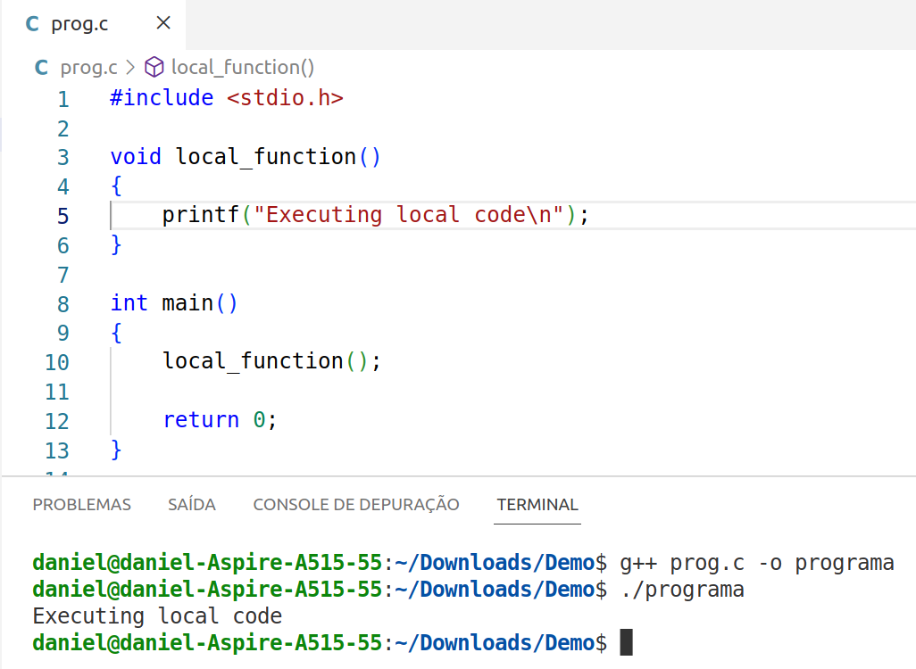
Programa principal com uma outra função local
A função a ser chamada é completamente definida.

Slide 5
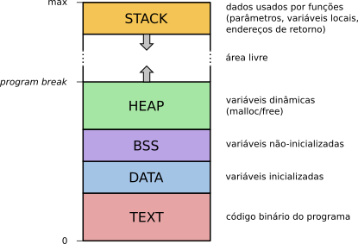
Cada programa, na memória principal, tem regiões
As funções locais ficam na seção ‘text’

Slide 6
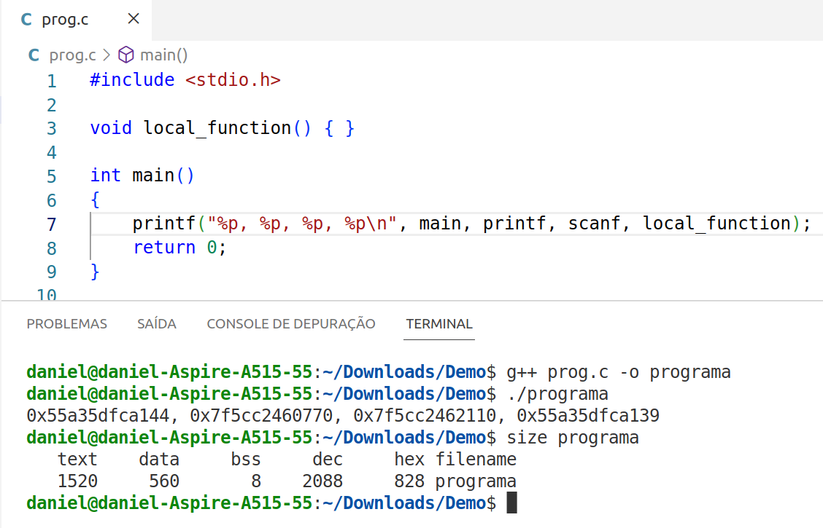
Limites e endereços
Funções têm endereços;
Blocos têm tamanhos.

Slide 7
Comunicações em rede
Em alguns casos, o código a ser chamado não está na máquina local;
Exemplos:
Obter um status de um serviço;
Ativar determinado recurso;
Executar um cálculo e obter o resultado;
Executar uma transformação sobre dados locais (após upload) e baixar os resultados (com download).

Slide 8
Comunicações em rede
Pode-se usar, por exemplo, o modelo cliente/servidor;
Deve-se criar um protocolo para essa comunicação;
Deve-se fazer sockets para as trocas de mensagens;
Deve-se empacotar/desempacotar parâmetros/resultados;
Dentre outros.

Slide 9
Seria interessante houvesse uma forma de simplificar essa comunicação entre clientes e servidores, facilitando as chamadas a métodos em outras máquinas.

Slide 10
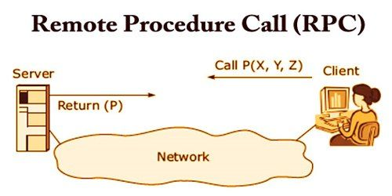
Existe uma forma de facilitar essa comunicação
Pode-se utilizar o RPC

Slide 11
"A chave por trás do sucesso do RPC é a semântica simples, mas poderosa, de seu modelo de programação."
- Autores: Stephanie Wang, Benjamin Hindman e Ion Stoica

Slide 12
2. Fundamentação teórica
O RPC permite a chamada à procedimentos remotos;
Ele cria uma interface simples e elegante para essa chamada;
Essa interface é feita através dos stubs;
Existe um stub para o cliente e outro para o servidor.

Slide 13
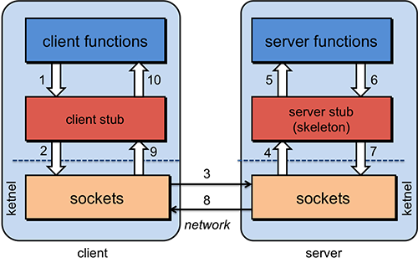
Visualização dos stubs

Slide 14
2. Fundamentação teórica
Observe que os stubs recebem os dados da camada superior como parâmetros e monta uma mensagem a ser enviada como cadeia de bytes;
Esse processo de empacotamento é chamado de Marshalling ou packaging;
Observe ainda que os stubs devem entregar dados para a camada superior como parâmetros, desmontando uma mensagem que veio como cadeia de bytes;
Esse processo de desempacotamento é chamado de unmarshalling ou unpacking.

Slide 15
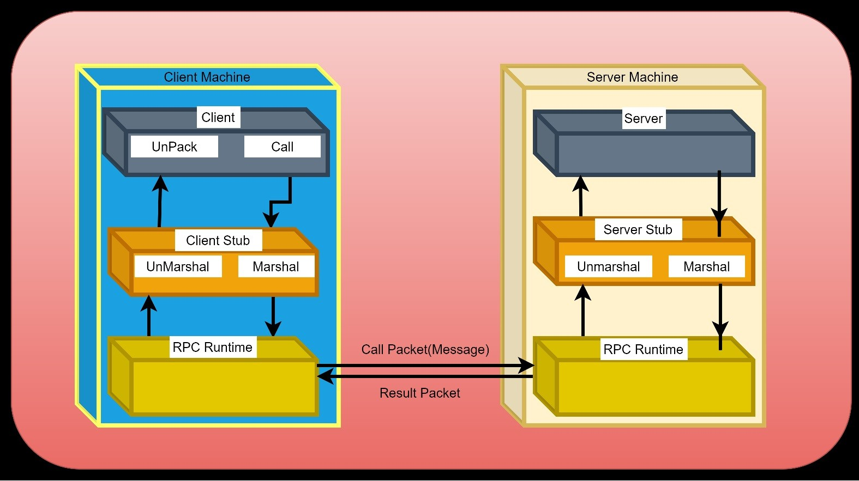
Empacotamento e desempacotamento

Slide 16
3. Instalação
Exibe-se neste trabalho como instalar duas versões do RPC a serem usadas pela linguagem de programação C;
Dependendo do sistema operacional e da sua versão os procedimentos mudam;
Características da máquina:
Sistema operacional: Ubuntu;
Versão: Ubuntu 22.04.2 LTS - Jammy Jellyfish;
Tipo: 64 bits.

Slide 17
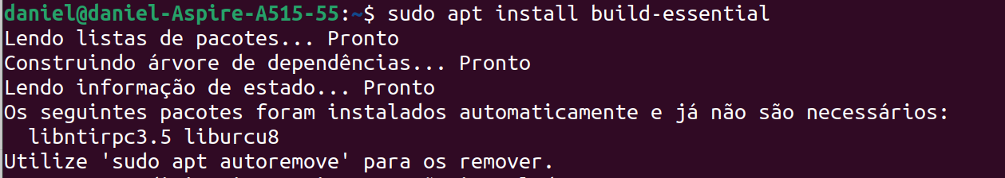
3. Instalação
Passo 1:
As novas versões de ubuntu não tem, por padrão, as ferramentas essenciais de compilação de programas C/C++;
Caso sua máquina não tenha, instale-as.

Slide 18
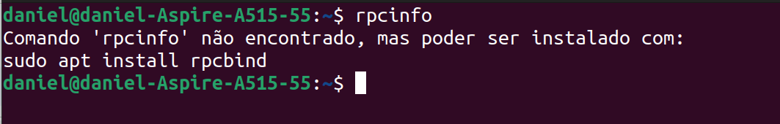
3. Instalação
Passo 2:
Verifique se sua máquina já tem as ferramentas de RPC.

Slide 19
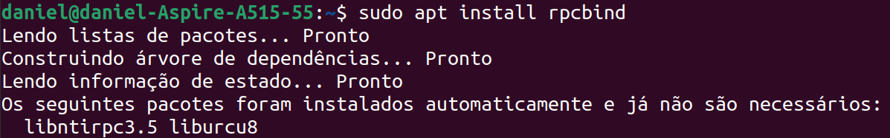
3. Instalação
Passo 2:
Como minha máquina ainda não tinha, eu instalei.

Slide 20
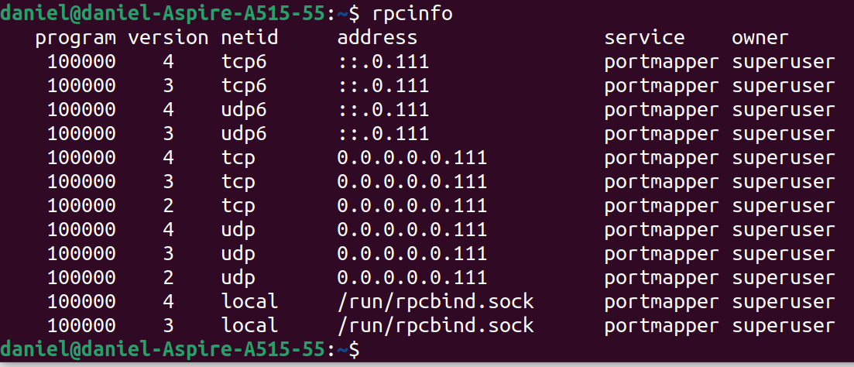
3. Instalação
Passo 2:
Verifique a instalação.

Slide 21
4. Exemplos práticos
Em cada um dos exemplos deve-se criar o arquivo que definirá:
Funções a serem chamadas;
Estruturas de dados a serem usadas;
Versões das definições;
Esse arquivo tem a extensão .x.

Slide 22
4. Exemplos práticos: exemplo 1
Demonstro a interface exibe.x, do exemplo 1;
Crio uma pasta em ~/Downloads/rpc/exemplo1;
Crio um único arquivo, que é o exibe.x;
Deve–se gerar os stubs de cliente e servidor;
Para gerar os stubs deve-se executar o comando: rpcgen -a -C exibe.X:
Flag a: cria todos os arquivos de cliente e servidor;
Flag C: cria códigos no modo ansi c.

Slide 23
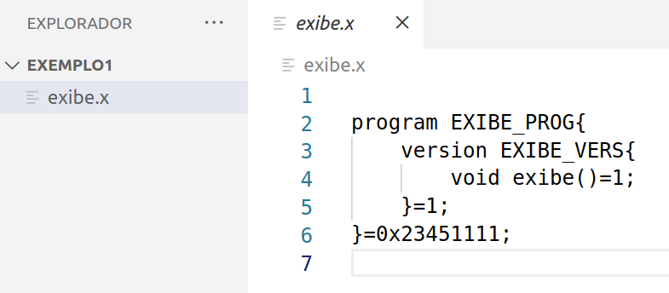
4. Exemplos práticos: exemplo 1

Slide 24
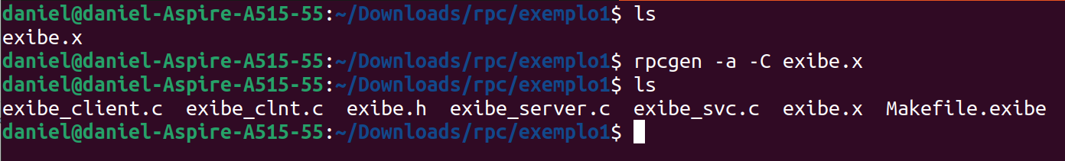
4. Exemplos práticos: exemplo 1

Slide 25
4. Exemplos práticos: exemplo 1
O código gerado já está pronto para uso;
Foram criados códigos de cliente e servidor;
Define-se funções que chamam os códigos de stub;
Tudo isso já está pronto, até exibindo em quais locais personalizar a funcionalidade.

Slide 26
4. Exemplos práticos: exemplo 1
Também foi fornecido um arquivo Makefile;
Dependendo do seu sistema operacional, já está operacional a utilização da biblioteca de rpc;
Nas versões de Ubuntu como 14.04 o Makefile já estava finalizado;
Nessa versão do 22.04 não está pronto ainda;
O próximo slide ilustra isso.

Slide 27
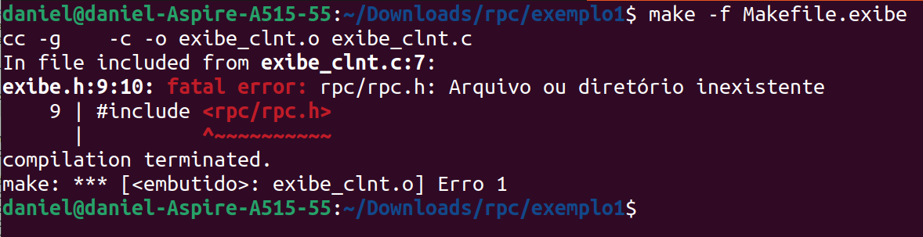
4. Exemplos práticos: exemplo 1

Slide 28
4. Exemplos práticos: exemplo 1
Esse erro ocorreu pois não se sabe em qual pasta estão os arquivos de cabeçalho e ainda não se está indicando quais arquivos de implementação linkar;
Resolvi procurar em qual pasta estão esses conteúdos;
O slide seguinte exibe o resultado.

Slide 29
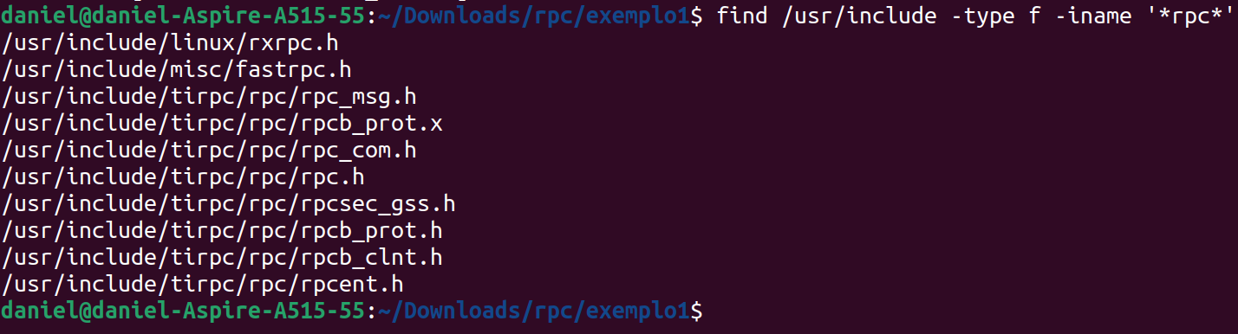
4. Exemplos práticos: exemplo 1

Slide 30
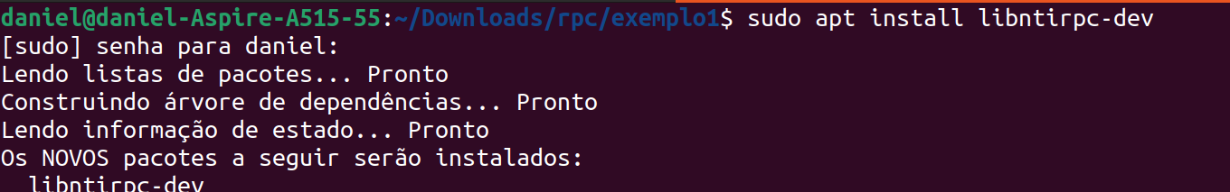
4. Exemplos práticos: exemplo 1
A imagem anterior mostrou que o comando rpcbind instalou a versão do rpc chamada TIRPC;
Pode-se instalar outras versões, como o NTIRPC:

Slide 31
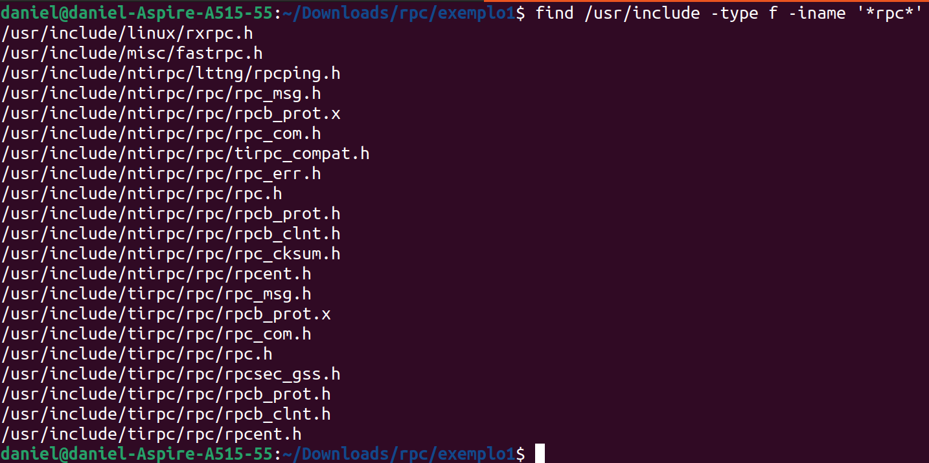
4. Exemplos práticos: exemplo 1
Agora tem-se as seguintes bibliotecas:

Slide 32
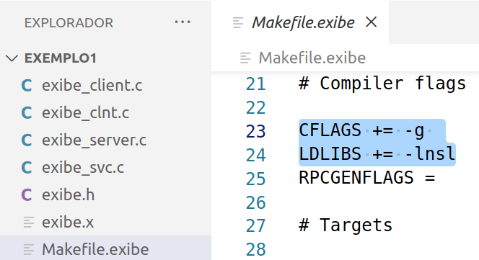
4. Exemplos práticos: exemplo 1
Deve-se indicar estas pastas para o Makefile;
A versão padrão está da seguinte forma:

Slide 33
4. Exemplos práticos: exemplo 1
Para indicar o tirpc:
Cabeçalhos: /usr/include/tirpc/;
Linkar: -l tirpc.
Para indicar ntirpc:
Cabeçalhos: /usr/include/ntirpc/;
Linkar: -l ntirpc.

Slide 34
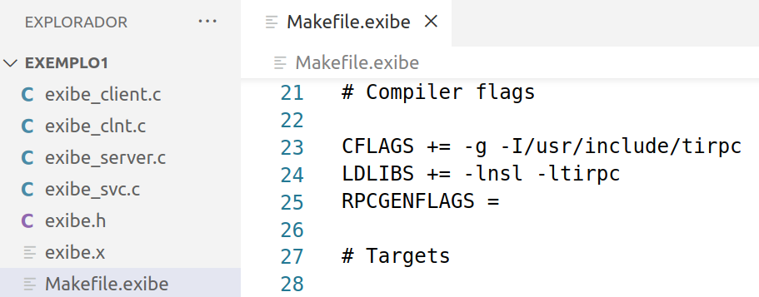
4. Exemplos práticos: exemplo 1
Escolhi a biblioteca tirpc, por ser a instalação padrão que é obtida com o rpcbind.

Slide 35
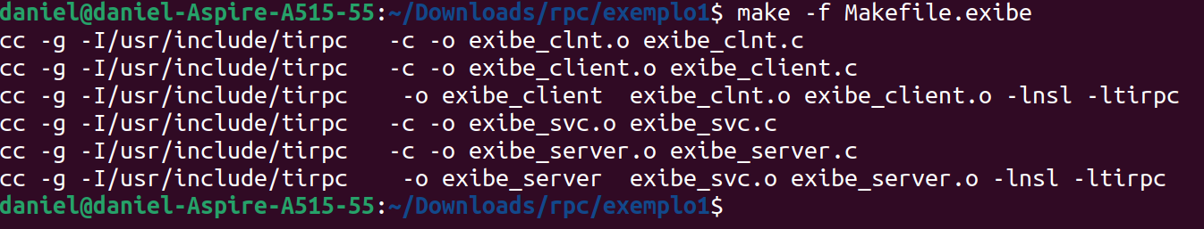
4. Exemplos práticos: exemplo 1
Já é possível ter sucesso ao chamar o comando make.

Slide 36
4. Exemplos práticos: exemplo 1
A implementação padrão não vem com código;
Executa-se primeiramente o servidor;
Executa-se então o cliente.

Slide 37
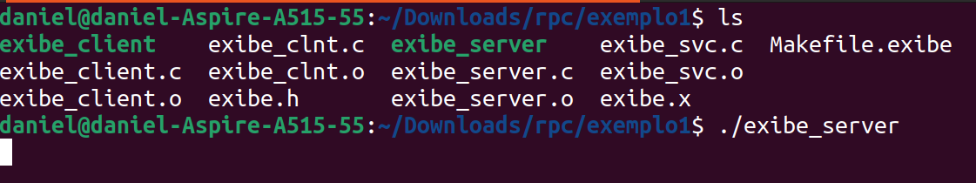
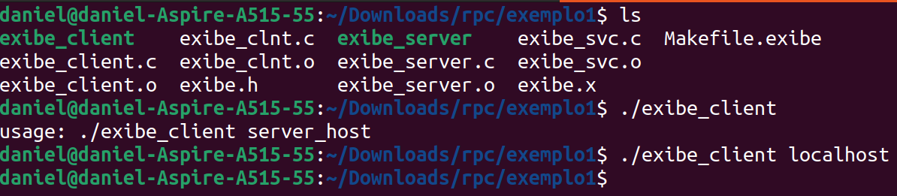
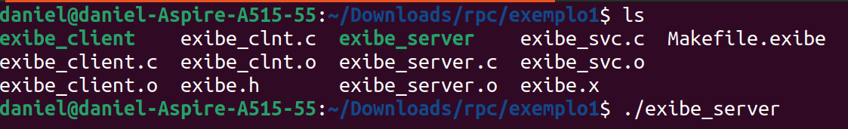

Slide 38
4. Exemplos práticos: exemplo 1
O slide anterior mostrou como usar o mecanismo;
Nada foi exibido;
A partir de então serão construídos exemplos de minha autoria a fim de mostrar diferentes recursos do rpc:
Exibe 1;
Exibe 2;
Pergunta;
Quadrado;
Soma;
Calculadora;
Operação.

Slide 39
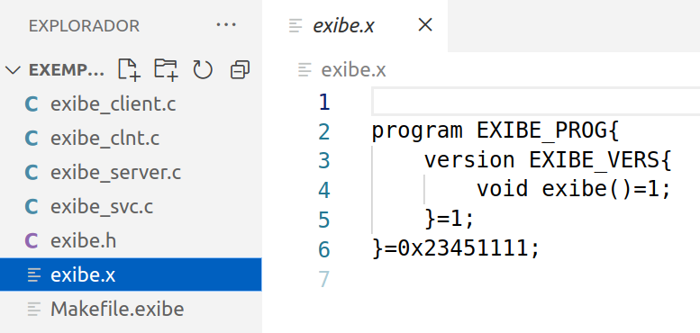
4. Exemplos práticos: exemplo 2 - exibe 2
O método invocado no servidor exibe uma mensagem;
Devem ser repetidos cada um dos passos;
Eles foram executados na pasta ~/Downloads/rpc/exemplo2;

Slide 40
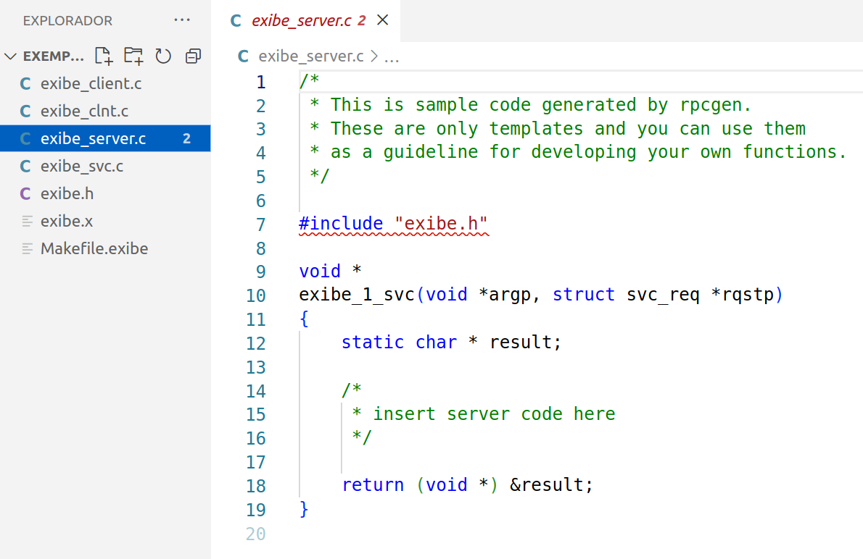
4. Exemplos práticos: exemplo 2 - exibe 2
Código padrão:

Slide 41
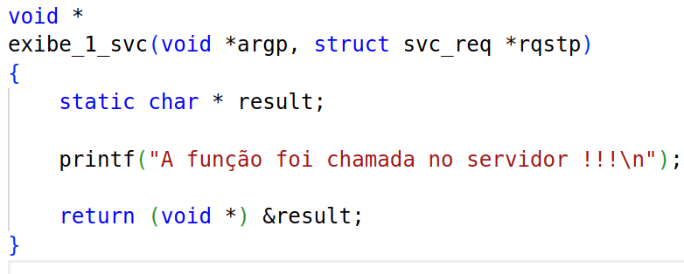
4. Exemplos práticos: exemplo 2 - exibe 2
Código alterado:

Slide 42
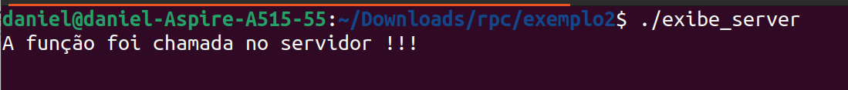
4. Exemplos práticos: exemplo 2 - exibe 2

Slide 43
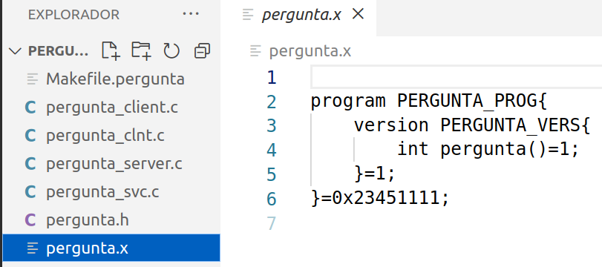
4. Exemplos práticos: exemplo 3 - pergunta
O método invocado no servidor entrega uma resposta;
Devem ser repetidos cada um dos passos;
Eles foram executados na pasta ~/Downloads/rpc/pergunta;

Slide 44
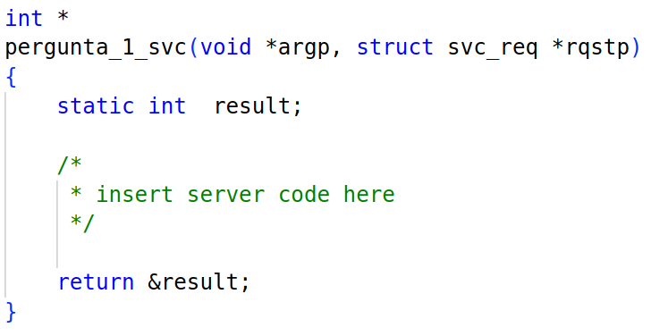
4. Exemplos práticos: exemplo 3 - pergunta
Código padrão:

Slide 45
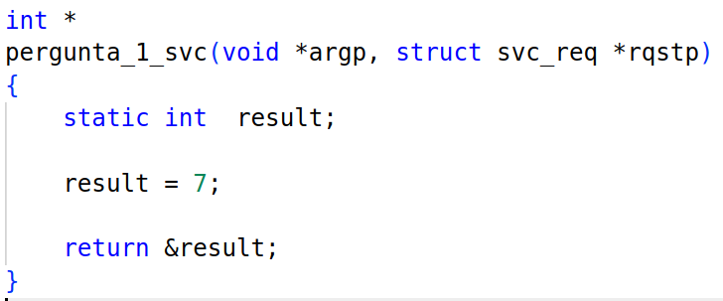
4. Exemplos práticos: exemplo 3 - pergunta
Código alterado:

Slide 46
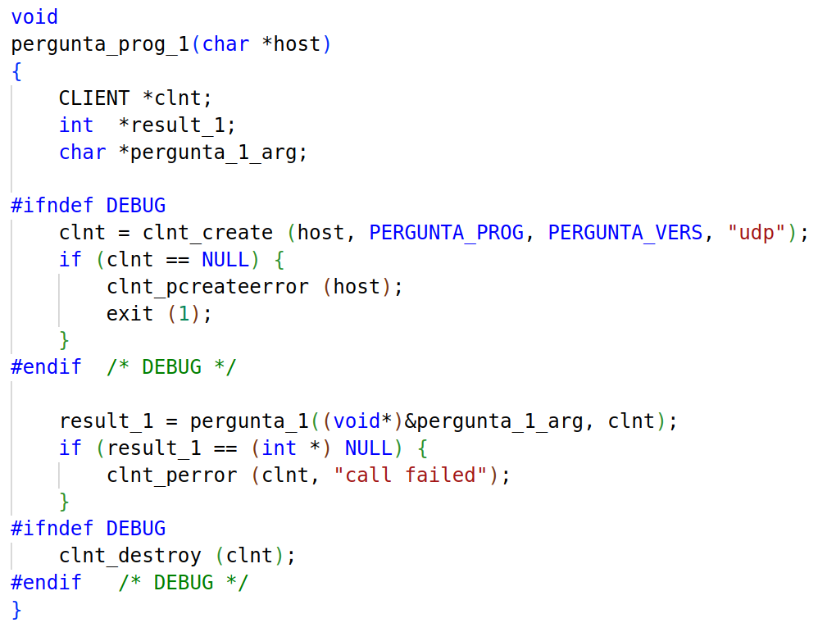
4. Exemplos práticos: exemplo 3 - pergunta
Código padrão:

Slide 47
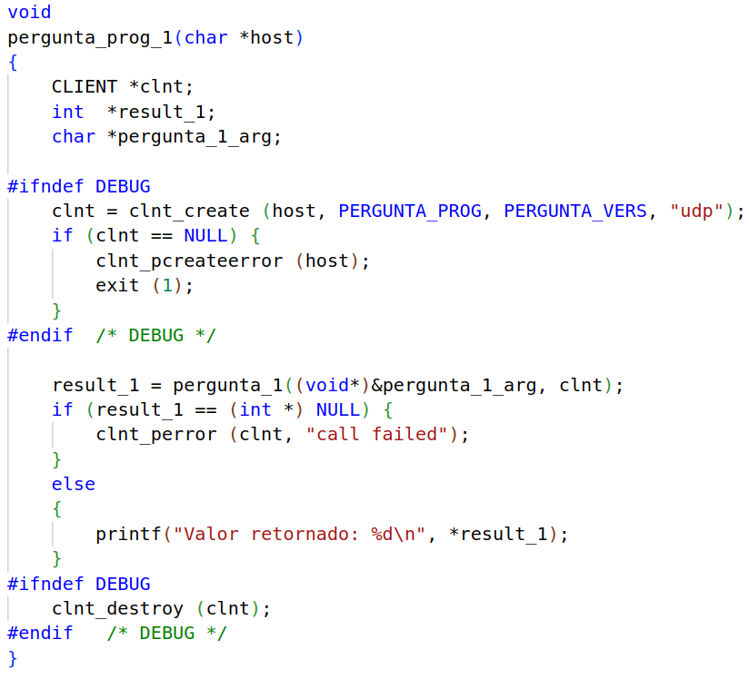
4. Exemplos práticos: exemplo 3 - pergunta
Código alterado:

Slide 48
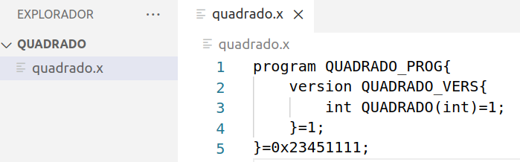
4. Exemplos práticos: exemplo 4 - quadrado
Ilustra como enviar um parâmetro;
Devem ser repetidos cada um dos passos;
Eles foram executados na pasta ~/Downloads/rpc/quadrado.

Slide 49
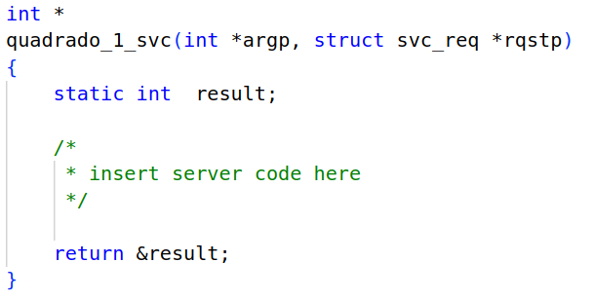
4. Exemplos práticos: exemplo 4 - quadrado
Código padrão:

Slide 50
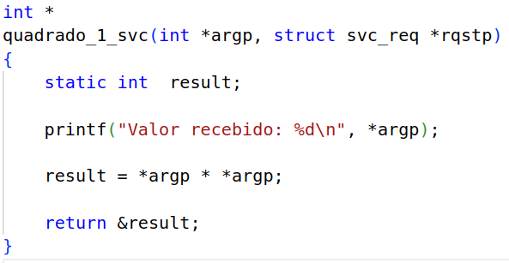
4. Exemplos práticos: exemplo 4 - quadrado
Código alterado:

Slide 51
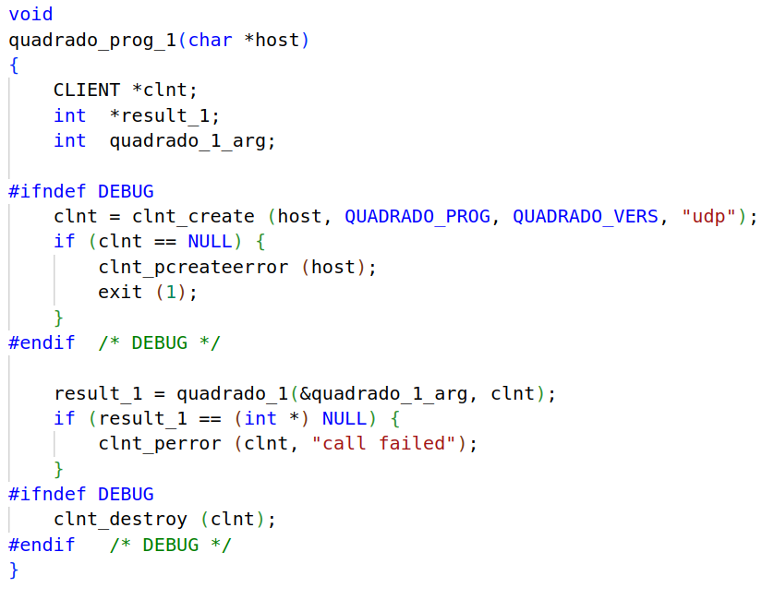
4. Exemplos práticos: exemplo 4 - quadrado
Código padrão:

Slide 52
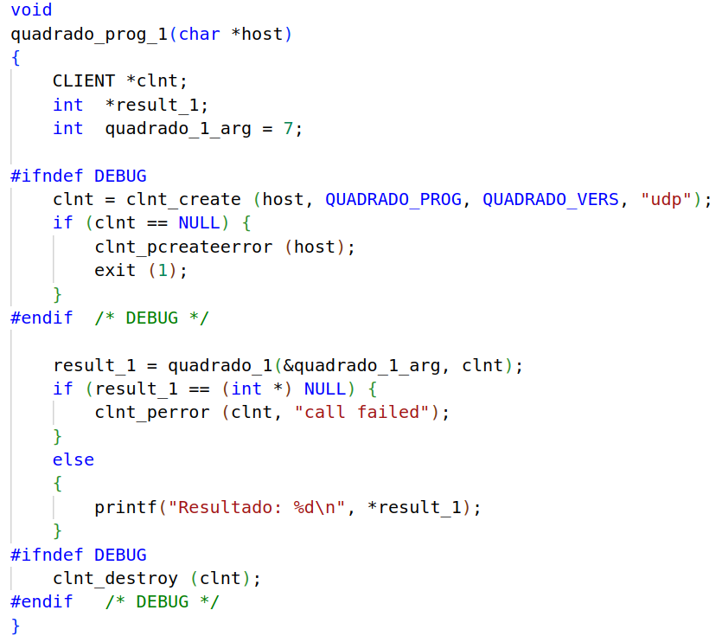
4. Exemplos práticos: exemplo 4 - quadrado
Código alterado:

Slide 54
4. Exemplos práticos: exemplo 5 - soma
Ilustra como enviar 2 parâmetros;
Pode-se pensar que é necessário apenas colocar dois atributos int.
Devem ser repetidos cada um dos passos;
Eles foram executados na pasta ~/Downloads/rpc/somateste.

Slide 55
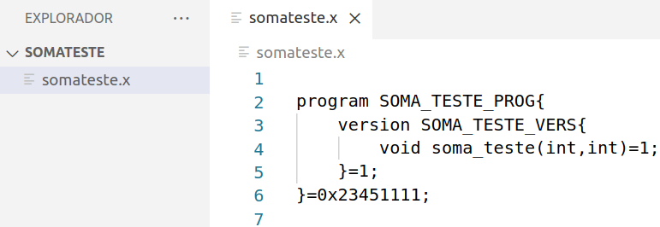
4. Exemplos práticos: exemplo 5 - soma

Slide 56
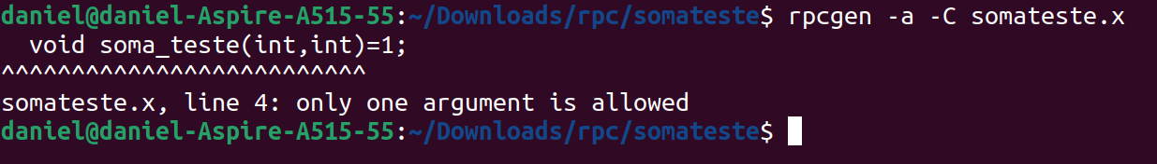
4. Exemplos práticos: exemplo 5 - soma
A prática mostra que, para enviar dois inteiros, não basta colocar apenas dois atributos;

Slide 57

4. Exemplos práticos: exemplo 5 - soma
Então, o que deve ser feito?

Slide 58
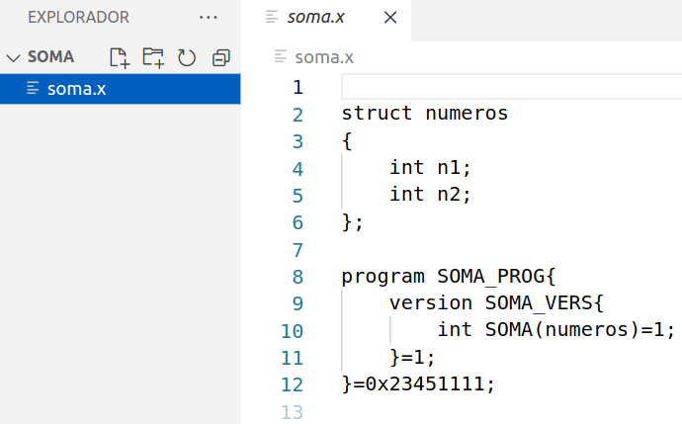
Deve-se criar um tipo de dados com o conteúdo desejado

Slide 59
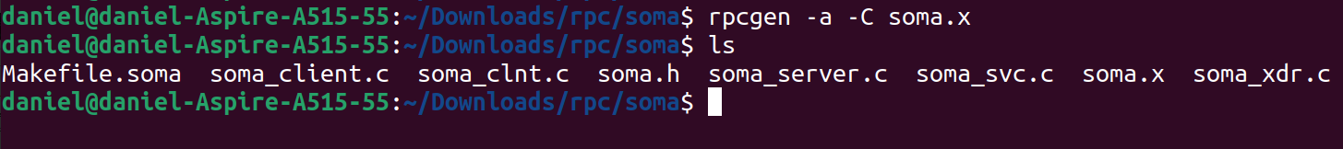
4. Exemplos práticos: exemplo 5 - soma
O código foi colocado na pasta ~/Downloads/rpc/soma;
Devem ser repetidos cada um dos passos.

Slide 60
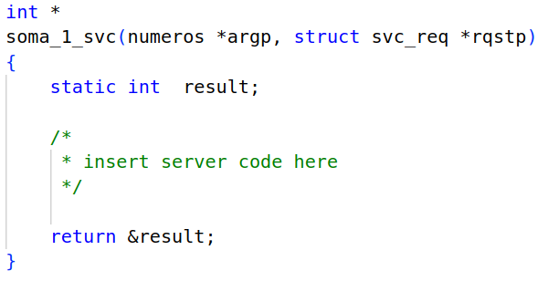
4. Exemplos práticos: exemplo 5 - soma
Código padrão:

Slide 61
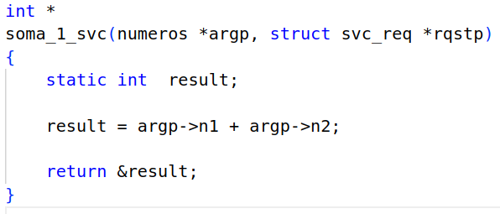
4. Exemplos práticos: exemplo 5 - soma
Código alterado:

Slide 62
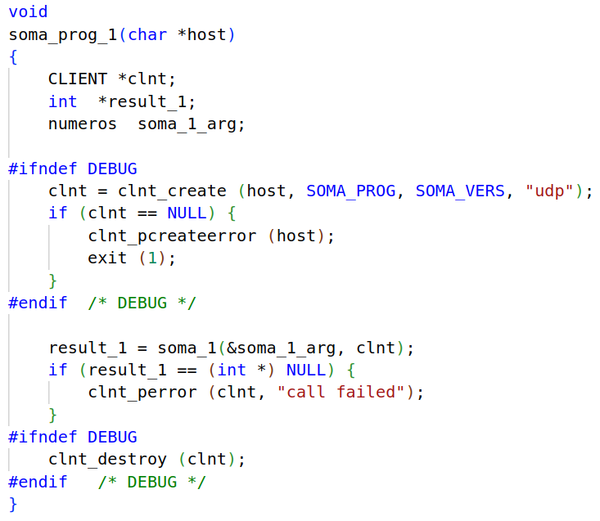
4. Exemplos práticos: exemplo 5 - soma
Código padrão:

Slide 63
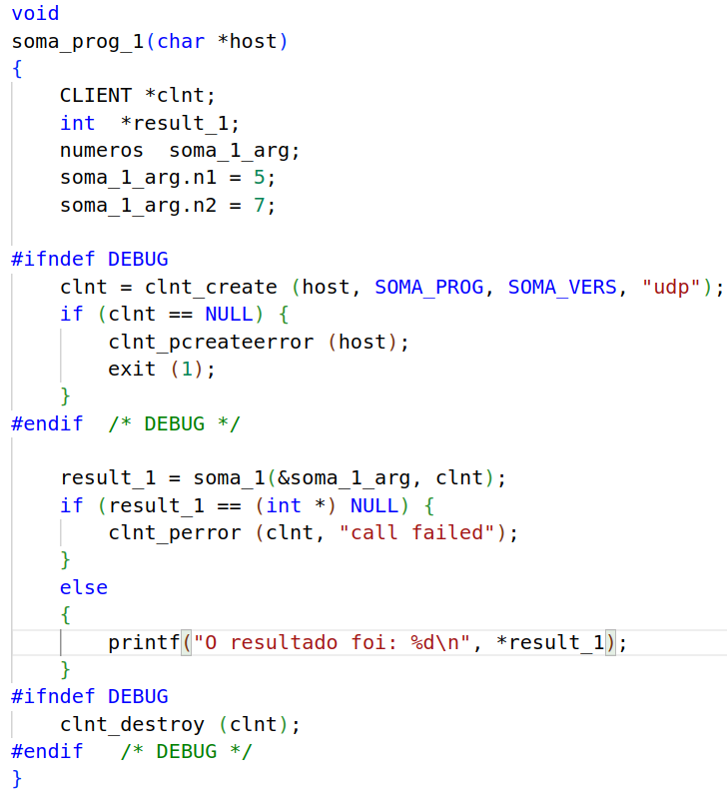
4. Exemplos práticos: exemplo 5 - soma
Código alterado:

Slide 65
4. Exemplos práticos: exemplo 6 - calculadora
Ilustra como ter mais de uma função;
Devem ser repetidos cada um dos passos;
Eles foram executados na pasta ~/Downloads/rpc/calculadora.

Slide 66
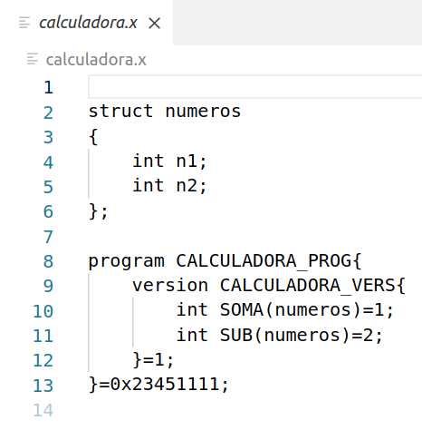
4. Exemplos práticos: exemplo 6 - calculadora

Slide 67
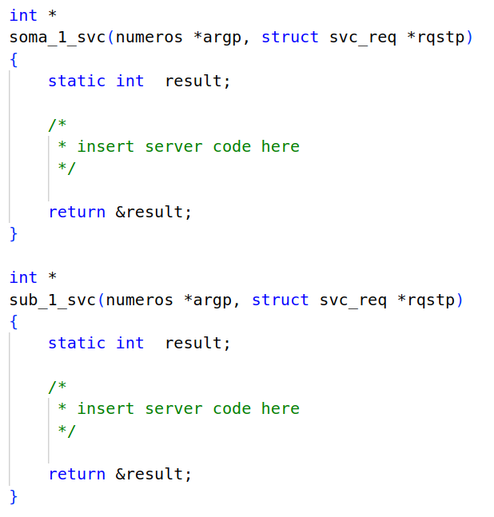
4. Exemplos práticos: exemplo 6 - calculadora
Código padrão:

Slide 68
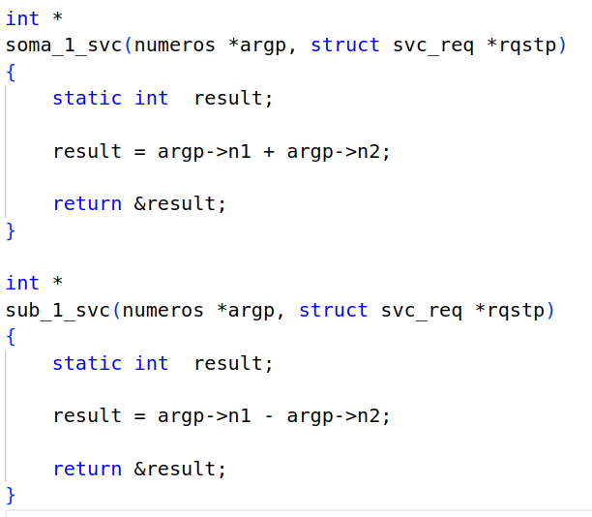
4. Exemplos práticos: exemplo 6 - calculadora
Código alterado:

Slide 69
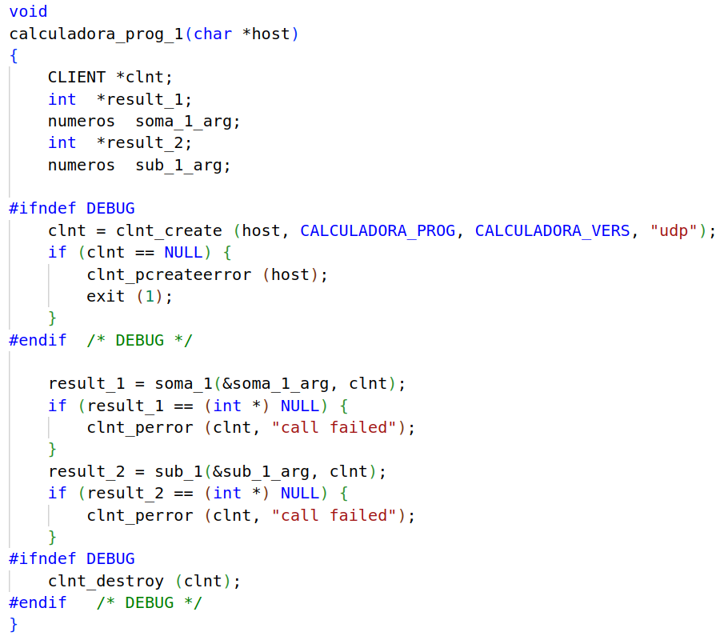
4. Exemplos práticos: exemplo 6 - calculadora
Código padrão:

Slide 70
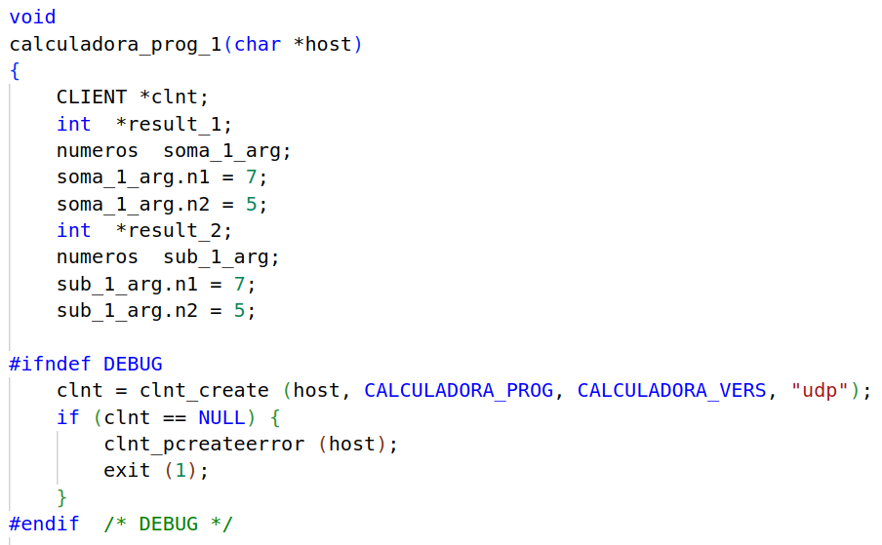
4. Exemplos práticos: exemplo 6 - calculadora
Código alterado parte 1:

Slide 71
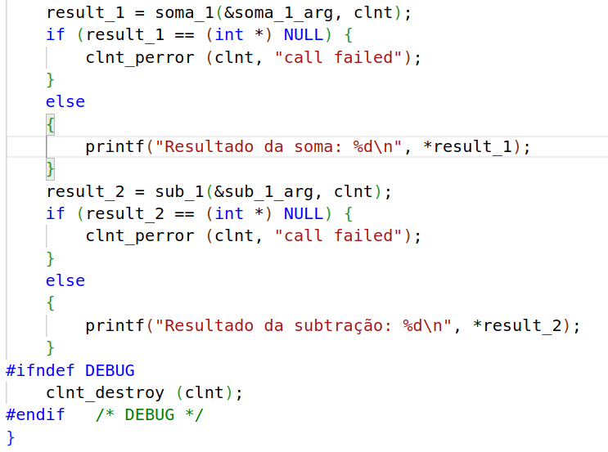
4. Exemplos práticos: exemplo 6 - calculadora
Código alterado parte 2:

Slide 73
4. Exemplos práticos: exemplo 7 - operação
Ilustra:
Como ter estruturas compostas;
Que é possível usar diferentes tipos de dados;
Que o retorno também pode ser uma estrutura.
Devem ser repetidos cada um dos passos;
Eles foram executados na pasta ~/Downloads/rpc/operacao.

Slide 74

4. Exemplos práticos: exemplo 7 - operação

Slide 75

4. Exemplos práticos: exemplo 7 - operação
Código original:

Slide 76

4. Exemplos práticos: exemplo 7 - operação
Código alterado:

Slide 77

4. Exemplos práticos: exemplo 7 - operação
Código original:

Slide 78

4. Exemplos práticos: exemplo 7 - operação
Código alterado parte 1:

Slide 79

4. Exemplos práticos: exemplo 7 - operação
Código alterado parte 2:

Slide 80



Slide 81
Conclusão
O RPC é um recurso muito poderoso;
Ele disponibiliza diversos recursos para uma comunicação;
Sistemas eficientes podem ser feitos com base em sua utilização.

Slide 82

Dúvidas?

Slide 83

Obrigado!
Contato:
Me. Daniel Sucupira Lima
E-mail:
daniel.lima@aluno.uece.br

Slide 84
Referências
MAZIERO, Carlos. Memória processo. 2021. 1 imagem. 415 x 283 pixels. Disponível em: https://wiki.inf.ufpr.br/maziero/lib/exe/fetch.php?media=prog2:memoria-processo.png. Acesso em: 22 de abril de 2023.
ARORA, Ridze. Remote procedure call. 2020. 1 imagem. 500 x 250 pixels. Disponível em: https://i.pinimg.com/564x/68/7b/2c/687b2cf1cff474b693ec10c97a7a6c0a.jpg. Acesso em: 2 de abril de 2023.
KRZYZANOWSKI, Paul. Steps in executing a remote procedure call. 2021. 1 imagem. 482 x 303 pixels. Disponível em: https://people.cs.rutgers.edu/~pxk/417/notes/images/rpc-flow.png. Acesso em: 2 de abril de 2023.
WANG, Stephanie; HINDMAN, Benjamin; STOICA, Ion. In reference to RPC: it's time to add distributed memory. In: HotOS. 2021. p. 191-198.
PAWAN, V. Steps of RPC. 2021. 1 imagem. 540 x 303 pixels. Disponível em: https://media.licdn.com/dms/image/C5612AQE7IHr8My57Nw/article-inline_image-shrink_1500_2232/0/1624297081904?e=1687392000&v=beta&t=iWAOxDx4MS-9FsHRjiBA2x42-h4BjOZDuM8MgZD71gU. Acesso em: 2 de abril de 2023.
Emojiterra team. Rosto pensativo emoji. 2017. 1 imagem. 303 x 303 pixels. Disponível em: https://images.emojiterra.com/google/android-12l/512px/1f914.png. Acesso em: 2 de abril de 2023.
EV Comunicação. Conheça seu público alvo. 2015. 1 imagem. 461 x 303 pixels. Disponível em: http://varizes.net.br/wp-content/uploads/2019/06/duvida1-970x637.jpg. Acesso em: 2 de abril de 2023.

